Slide 1
시스템서버운영 14:03 출석시작
추연수
lets-priase@hanmail.net

Slide 2
2. 리눅스 기본 사용법
Root 권한으로 로그인 하기
- unbutu 리눅스는 root로 로그인을 막아놓았음.
: - 사용자 계정으로 로그인 후 계정을 변경하도록 되어 있음
- 시스템의 권한 정책
- 실험과 실습 목적으로 root 권한 로그인 가능하도록 설정
: - 파일에 대한 실험 목적
- 매번 사용자 계정 -> root 계정 변경의 번거로움

Slide 3
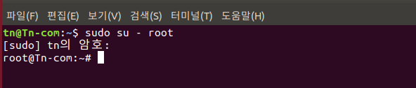
2. 리눅스 기본 사용법
Root 권한으로 로그인 한기
- sudo su -root
-> 프롬프트 “$” -> “#”로 변경 됨.
- root 권한 password 설정
-> passwd root 명령어 입력 후 root 비밀번호 셋팅

Slide 4
2. 리눅스 기본 사용법
Root 권한으로 로그인 한기
- 파일 수정 필요
-> /etc/gdm3/custom.conf
-> /etc/pam.d/gdm-password
- 위 두 개의 파일 내용을 변경해야 함.

Slide 5
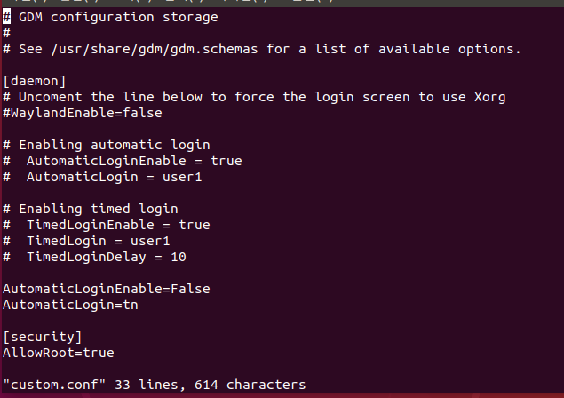

2. 리눅스 기본 사용법
Root 권한으로 로그인 한기
- # cd /etc/gdm3
# vi custom.conf
-> vi를 이용하여 편집하기 위해서는 방향키로 원하는 위치
까지 옮기고 ‘i’ 를 눌러 “입력모드”를 설정한 후
‘AllowRoo~…’를 입력한다.
추가

Slide 6
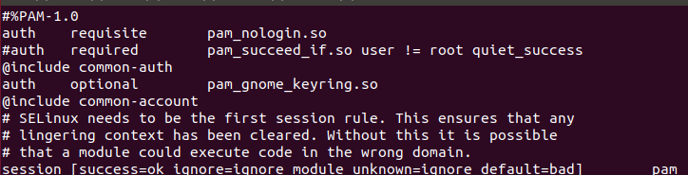
2. 리눅스 기본 사용법
Root 권한으로 로그인 한기
# cd /etc/pam.d
# vi gdm-password
위와 같이 셋팅 후 재 부팅~
vi 편집기의 자세한 사용 방법은 학기 중에 학습~
주석처리(#)
Notes:
passwd root => root에 패스워드 주는 것

Slide 7
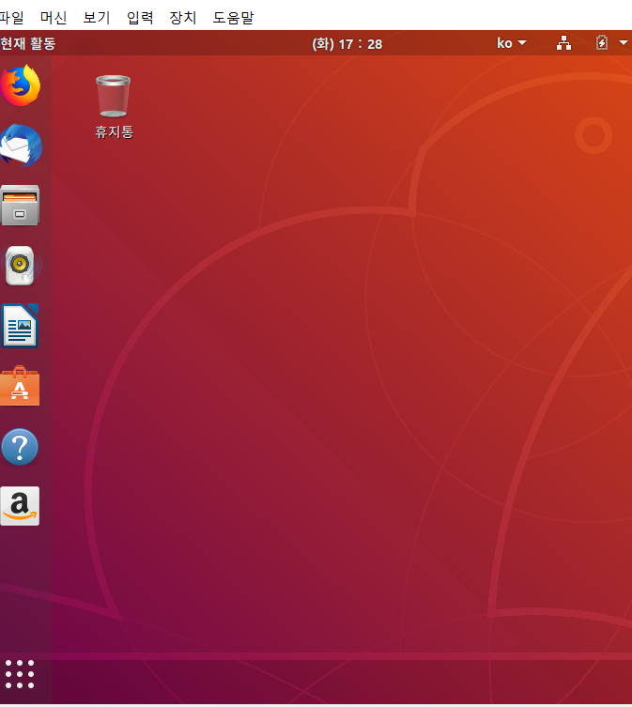
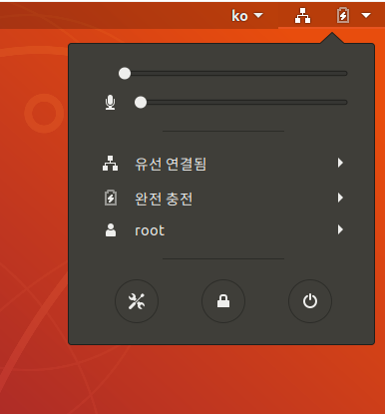
2. 리눅스 기본 사용법
시작과 종료
- 두 가지 방법 : -> 바탕화면 오른쪽 상단에서 전원버튼 사용

Slide 8
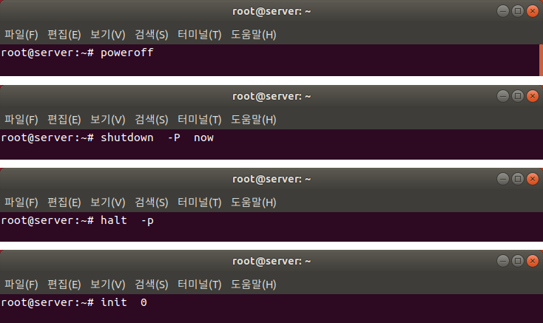
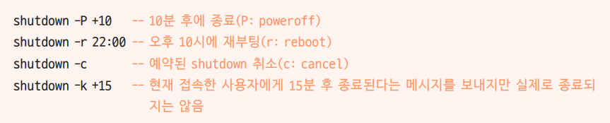
2. 리눅스 기본 사용법
시작과 종료
- 종료 방법 : -> 터미널에서 사용할 수 있는 다른 명령어 사용
소문자
대문자
Notes:
init => 런레벨(실행하는 레벨 –> 0~6(7개))
런레벨은 시스템을 부팅시키고 실행시킬 때 어떤 모드로 실행시킬거냐라는 의미
Ex) init 0 의 의미는 런레벨 0번을 실행시키라는 의미로 종료하는 모드로 프로그램 실행
init 6 의 의미는 재부팅으로 실행

Slide 9
2. 리눅스 기본 사용법
재부팅
- 재부팅 방법
: reboot, shutdown –r now, init 6 등의 명령어 사용

Slide 10
2. 리눅스 기본 사용법
가상콘솔
- 우분투는 7개의 가상 콘솔을 제공함
- 마치 7개의 서로 다른 모니터가 있는 것 같은 효과
- 7개의 가상 콘솔은 단축키를 이용하여 옮겨 갈 수 있음
-> Ctrl + Alt + F1 ~ F7
Notes:
Ctrl + Alt + F2 는 관리자 모드
사용자 모드에서 exit 명령어 쓰면 로그아웃됨

Slide 11
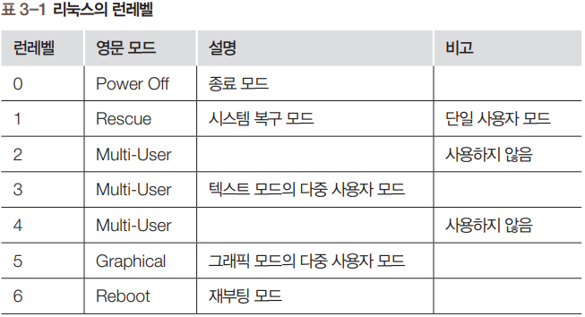
2. 리눅스 기본 사용법
런레벨
- 런레벨 : 부팅 및 사용 모드
- 리눅스 시스템은 7개의 런레벨을 제공함
Notes:
시스템 복구 모드는 window에서의 안전모드와 비슷(시스템 복구 모드보다는 단일 사용자 모드가 더 적합하다고 생각하신다고 함)
필요에 따라 3번 혹은 5번으로 변경 가능(default값은 5번임)
0, 3, 5, 6번은 자주 사용하므로 중요
<문제 출제!!>
Ex) 3번 런레벨로 바꿀려고 한다. 어떤 명령어를 써야하나?
ln -sf /lib/systemd/system/multi-user.target /lib/systemd/system/default. target

Slide 12
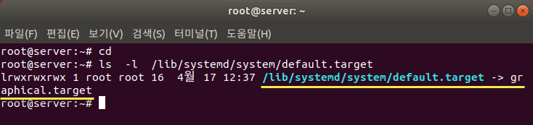
2. 리눅스 기본 사용법
런레벨 확인
- 설정된 터미널에서 런레벨을 확인할 수 있음.
- ls -l /lib/systemd/system/default.target 입력
-> graphical.target 을 가리키고 있는 것을 볼 수 있음
Notes:
ls -l /lib/systemd/system/default.target => 어떻게 부팅되는지

Slide 13
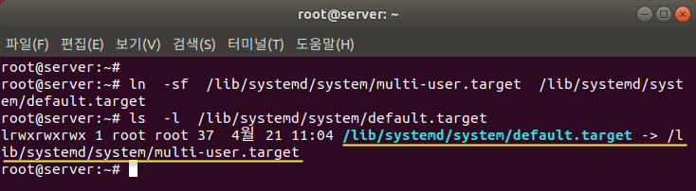
2. 리눅스 기본 사용법
런레벨 변경
- 멀티 유저모드(콘솔모드, 런레벨 3)로 변경해보자.
- ln -sf /lib/systemd/system/multi-user.target /lib/systemd/
system/default. target (한줄로 입력)
- 다시 default.target 이 누구를 가리키고 있는지 확인
-> ls -l /lib/systemd/system/default.target
Notes:
ln -sf => (soft link)의 약자로 바로가기 파일을 만드는 옵션(원래의 링크를 깨버리고 새로운 링크로 바꿔버림 – 강제성 띔)

Slide 14
2. 리눅스 기본 사용법
런레벨 변경 문제
- 다시 렌레벨 5번으로 변경해보자
Notes:
ln –sf /lib/systemd/system/graphical.target /lib/systemd/system/multi-user.target

Slide 15
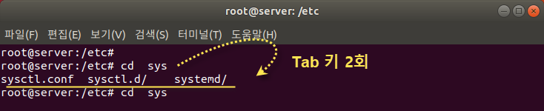
2. 리눅스 기본 사용법
자동완성
- 긴 파일명 또는 디렉터리 명을 타이핑할 때 사용
- 긴 파일명이나 디렉터리명을 전부 타이핑하면 오타와 번거로움 많음
- ex) /etc 디렉터리 아래의 sysconfig 디렉터리로 이동
-> cd sys 까지 입력하고 tab 키를 누르면 다음과 같이 반응
Notes:
Tab 키를 누르면 자동완성이 됨
Tab 키 2번 누르면 예를 들어 s로 시작하는 명령어를 다 보여줌

Slide 16

2. 리눅스 기본 사용법
history
- 자주 반복되어 사용하는 명령은 방향키를( ) 이용하여 반복 사용
- 이번에 사용했던 명령을 또 사용하려고 할 때, 전부 타이핑하지 않아
도 방향키를 이용하여 손 쉽게 사용할 수 있음.
Notes:
화살표 위 한번은 바로전
두번은 전전
세번은 전전전
화살표 아래는 화살표 위로 인해 전으로 갔던 히스토리를 바로 이후로 바꿈

Slide 17
여기서 잠깐!!
스냅샷!!
스냅샷을 하고 갑시다~^^

Slide 18
2. 리눅스 기본 사용법
에디터 사용
- gedit와 vi 에디터
- gedit는 X 윈도우 상에서 제공하는 에디터
-> 윈도우에서 ‘메모장’ 같은 에디터
- vi 에디터는 콘솔 창에서 많이 사용하는 에디터
- 유닉스 시스템에서도 사용할 수 있는 에디터
Notes:
apt-get install gcc 라는 명령어를 주면 특정한 저장공간에 가서 우리가 필요한 파일(ex: gcc)을 가져와서 설치하라는 의미
이걸 설치한 후에 vi 설명해주심
gedit -> 텍스트 편집기라는 이름으로 리눅스에 있음

Slide 19
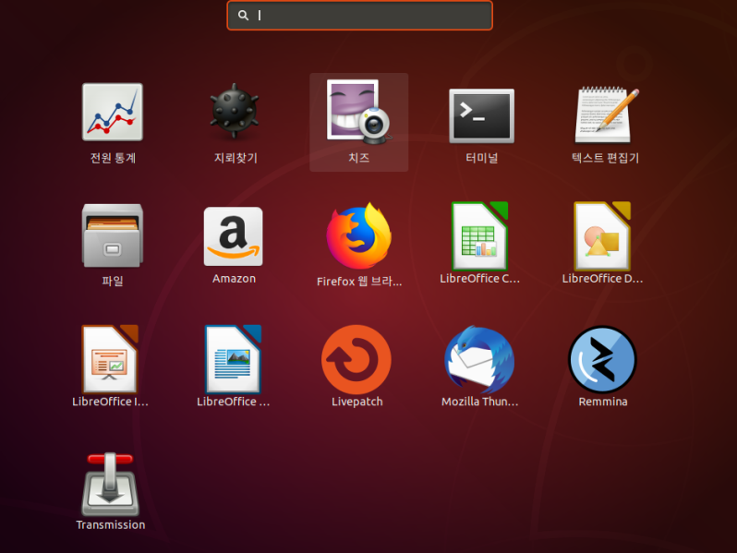
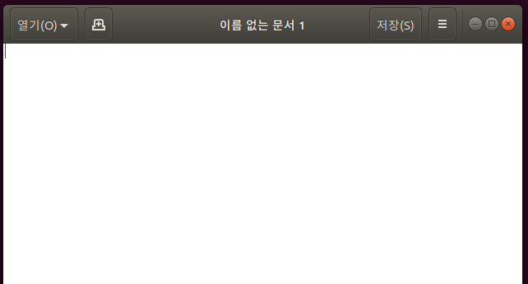
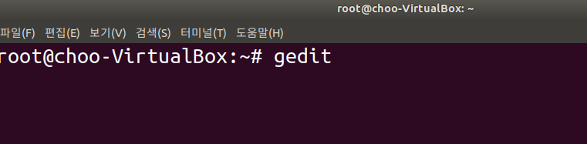
2. 리눅스 기본 사용법
에디터 사용
- gedit 실행
- 터미널 창에서 ‘gedit’ 명령어 입력

Slide 20
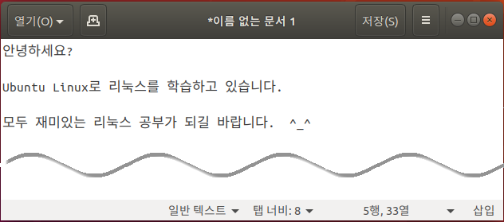
2. 리눅스 기본 사용법
에디터 사용
- gedit 사용
- 다음과 같이 gedit 에 입력해봅시다.
-> 한글 사용 방법
shift + space bar

Slide 21
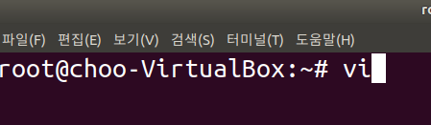
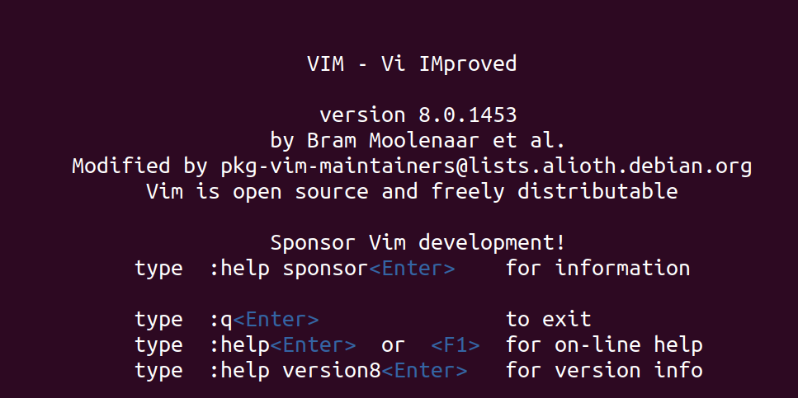
2. 리눅스 기본 사용법
에디터 사용
- vi 에디터 실행
- 콘솔 창에서 “vi” 라는 명령어 입력

Slide 22
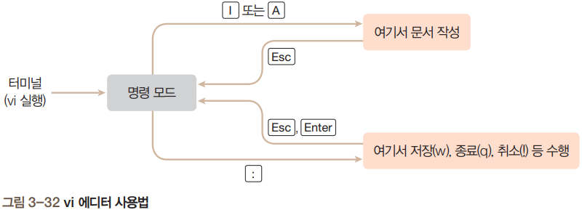
2. 리눅스 기본 사용법
에디터 사용
- vi 에디터에 대한 설명
- 명령모드, 입력모드, ex 모드(실행모드) 3가지 모드가 있음.
- vi 에디터를 실행하면 명령모드로 실행됨.
- vi 에디터에 글을 쓰기 위해서는 입력모드로 변경되어야 함
- 입력된 문서를 저장하기 위해서는 ex모드로 변경되어야 함.
입력모드
ex모드
Notes:
명령모드에서는 키보드를 입력해도 타이핑되지 않는다.
입력하기 위해서는 입력모드로 옮겨가야함(I or i or A or a버튼을 통해 -> 4가지)
입력모드에서는 방향키가 먹지 않는다.(위아래, 좌우로 움직이지 않음)
방향키를 움직이기 위해서는 명령모드로 바꿔야함(ESC or Enter 버튼을 통해)
Shift + : 을 통해 ex모드로 바꿈
:w test.txt라고 쓰면 text.txt.라는 파일 이름으로 저장한다는 의미

Slide 23
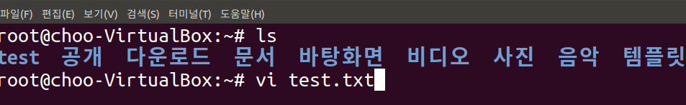
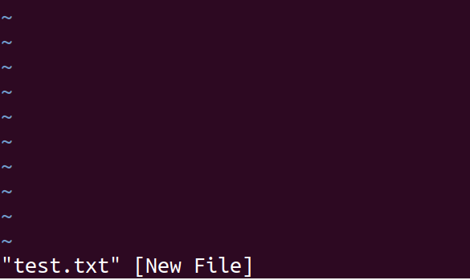
2. 리눅스 기본 사용법
에디터 사용
- vi 에디터로 a.txt 저장하기
1
2

Slide 24
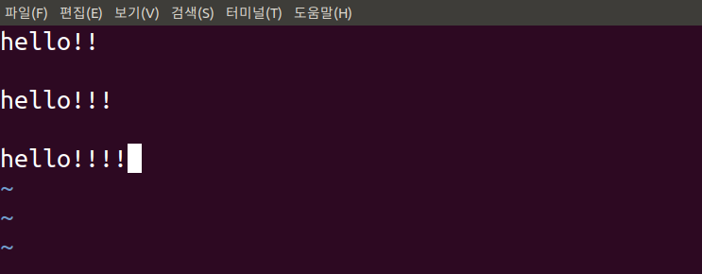
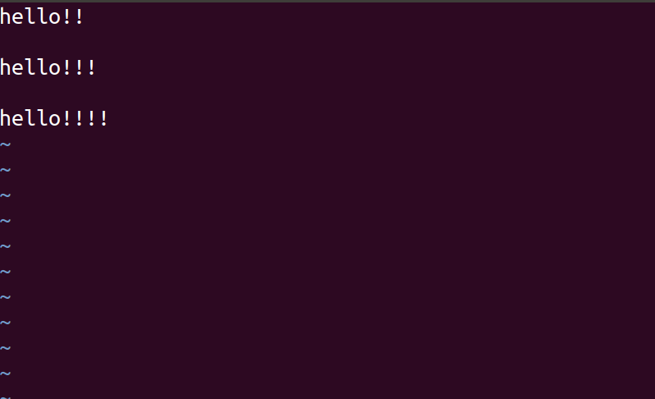
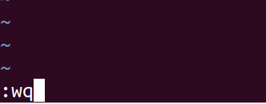
2. 리눅스 기본 사용법
에디터 사용
- vi 에디터 실행 후 ‘i’ 를 입력하면 “입력모드”로 변경
- 변경 후에 내용 입력
- esc키 누른 후 :wq 입력

Slide 25
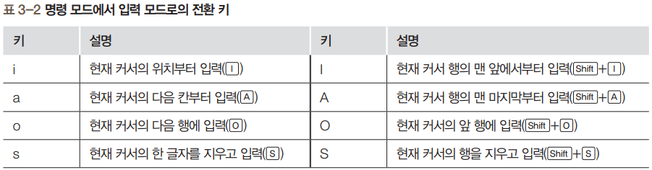
2. 리눅스 기본 사용법
에디터 사용
- vi 편집 단축키(입력모드에서..)
Notes:
i는 커서 위치의 글자가 뒤로 밀리면서 마지막 글자 앞에 써짐
a는 커서 위치의 글자 뒤에 써짐

Slide 26
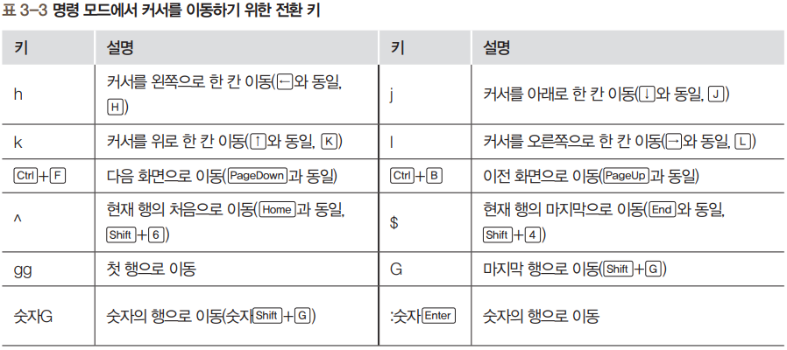
2. 리눅스 기본 사용법
에디터 사용
- vi 편집 단축키(명령모드에서..1)

Slide 27
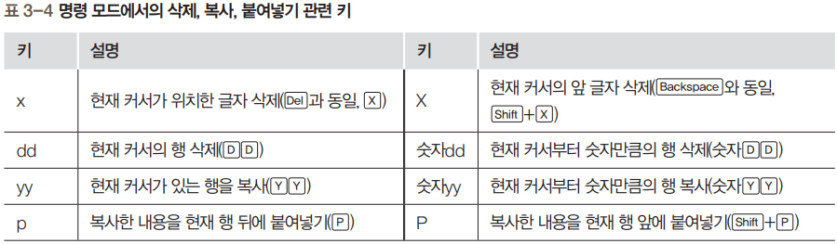
2. 리눅스 기본 사용법
에디터 사용
- vi 편집 단축키(명령모드에서..1)
Notes:
ABCD에서 ESC누르면 커서가 한칸 앞으로 이동하여 D 위치에 커서가 위치하게 되는데 이 상태에서 x버튼 누르면 D가 지워진다.
리눅스나 유닉스에서 Backspace는 앞으로 이동하는 역할(지우는게 아님)
3dd하면 현재 커서가 있는 줄부터 아래로 3줄이 지워짐
커서를 두고 yy하면 줄이 복사됨

Slide 28
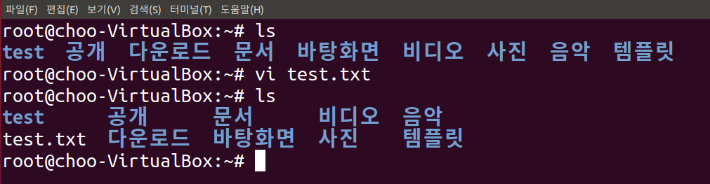
2. 리눅스 기본 사용법
에디터 사용
- 파일이 생김~
Notes:
:set nu라고 치면 줄번호가 생김

Slide 29
2. 리눅스 기본 사용법
에디터 사용 문제
- hello world!! 를 출력하는 C 프로그램을 작성하시오.
(단, 컴파일은 하지 않아도 됨)
Notes:
./a.out하면 출력됨
cc –o test.out test1.out => test1.out을 컴파일해서 오브젝트 파일인 test.out에 주라는 의미(a.out이 아닌 test.out이라는 이름으로 됨)

